Slide 1
STRATEGIE MARKETING INTEGRE
ALLARD Yannick
HAYT Céline
LECLERCQ Anne
PRIEZ Ludovic
Comment séduire la cible des mamans ?
Master 1 Marketing Vente
2009-2010

Slide 2
1 ERE PARTIE : L’ETUDE DU MARCHE DES MAMANS

Slide 3
Créneaux porteurs
Tendances actuelles
Offres situationnelles
Relance d’un nouveau produit
Conception de l’offre
Ton
Discours
Critères essentiels
Les messages
Les médias
Comment séduire la cible des mamans?
Communication
Qui sont les mamans ?
Circuits de distribution

Slide 4
Fonction normative
Fonction comparative afin de former des jugements
Groupe de référence
Reproduction de modèles de conso antérieurs
Influence des pairs
Influence de la famille
Monoparentale
Nucléaire
Traditionnelle
Identification à un groupe
Type de famille
Groupe d’appartenance
Type de consommatrice
Suiveuse
Effets de mode
Innovatrice
Shopping
Qui sont les mamans ?
Recherche permanente de nouveautés
Bien-être
Féminité
En moyenne entre 20 et 40 ans
Apparence physique
Active
Inactive
Le marché
Budget plus élevé
Praticité du produit
Contrainte budgétaire
Plus de temps libre
78 % des achats réalisés avant la naissance de l’enfant
Consommation plus réfléchie
Disponibilité mentale face à l’information

Slide 5
Format familial
Relancer un produit qui n’est plus commercialisé
Bons de réduction
Avenir des générations futures
Echantillons
Offres de lancement
Importance du rôle de la maman dans la société
Réunions Tests
Ecologie
« Ce qui était bon pour moi sera bon pour lui »
Benchmarking
Convivialité
Offres situationnelles
Nostalgie
Citoyenneté
Ethique
Biscuits Petit Prince
Relance d’un produit
Bio
Céréales complètes
Tendances actuelles
Conception de l’offre
Gamme évolutive en fonction de l’âge de l’enfant
Eléments nutritifs
Tests cliniques
Fidélisation
Facilité d’utilisation
Santé
Cumul de points figurant sur l ’emballage
Ergonomie
Siège auto unique de 0 à 10 ans
Offres personnalisées
Critères essentiels
Créneaux porteurs
Praticité
Transportable
Format compact
Emballage individuel
Transmission des pratiques
Transgénérationnel
Sécurité
Qualité
Développement du concept de vêtements identiques mère-fille par Cyrillus
Exemple des pratiques culinaires avec la marque Francine
Garantit les bienfaits
Tests
Normes légales
Naturnes de Nestlé

Slide 6
Sites d’informations dédiés aux parents
Magazines féminins
Exemple: fémina
Exemple émission les Maternelles
Publicités
Sites de vente en ligne
Forums
Parenthèse (radio dédiée aux parents)
Presse
TV
Internet
Radio
Emission France Inter
Médias
Emotionnel
Materne
Communication
Prince Lu céréales
Tons
Moralisateur
Enfant autonome
Informatif
Les parents se déculpabilisent de leur absence en achetant ce qu’il y a de mieux
Campagne publicitaire sur le thème mère-fille
Exemple : les lignes enfant de Vuitton et Dior.
Adultomorphisme
Message
Déculpabilité
Transgénération
Valeur éducative ajoutée au produit
Discours
Transmission du savoir
Farine Francine
Enfant prescripteur
Jouer sur l’implicite, la sensibilité
La communication doit avoir une approche projective sur l’heureux événement par exemple
Peugeot 806
Syndrome de la perfection
Généralisation à la famille
Bébé présenté comme expert décisionnaire
Produit adaptable à toute la famille
Si c'est bon pour bébé, c'est bon pour maman et donc pour toute la famille Exemple: MIXA
Lait Gallia: « Après le vôtre, probablement le meilleur lait »

Slide 7
Choix important de produit dans la spécialité
Qualité des produits présentés
Test des produits
Echange
Dégustation
Conseil de spécialiste
Frais de transport quasi inexistant voir inexistant
Ventes privées
Chaîne de magasins spécialisés
Prix modéré
Choix important
Gain de temps
Commerces de proximité
Grande surface
Service après vente plus facile à gérer
Convivialité
Circuits de distribution
Stock très abondant
Placement des produits en linéaire
Vente par correspondance
Faciliter de commande et de paiement du produit
Internet
De plus en plus à la mode
Sites de vente en ligne
Gain de temps
Prix de vente généralement inférieur aux prix observés en magasin
Newsletter avec coupons de réduction adaptés

Slide 8
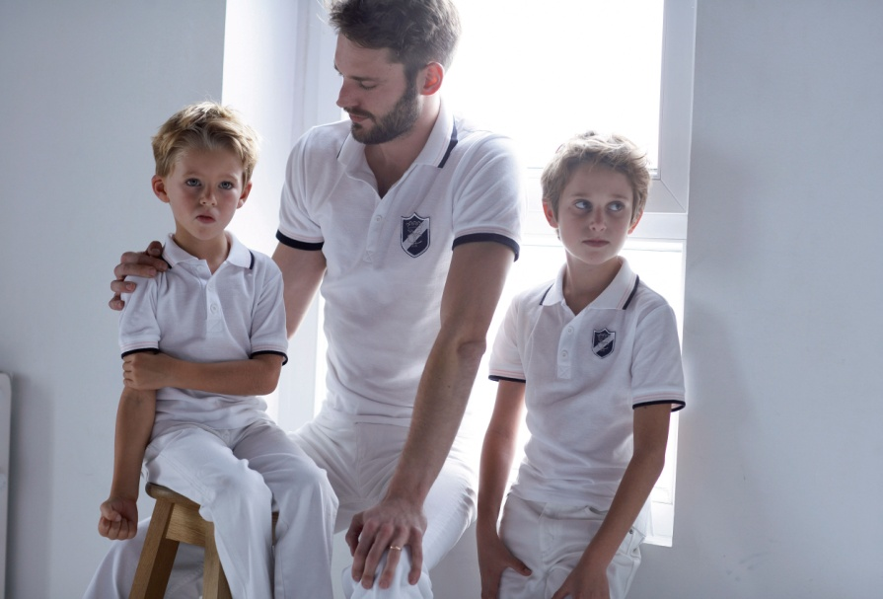
Exemples de publicités jouant sur des critères pour séduire les mamans
Cyrillus joue sur le lien familial et plus précisément souhaite donner à l’achat un caractère identitaire à la famille. C’est-à-dire représenter la famille par des codes vestimentaires, idée d’unité qui va pouvoir séduire les mamans.
L’aspect transgénérationnel

Slide 9
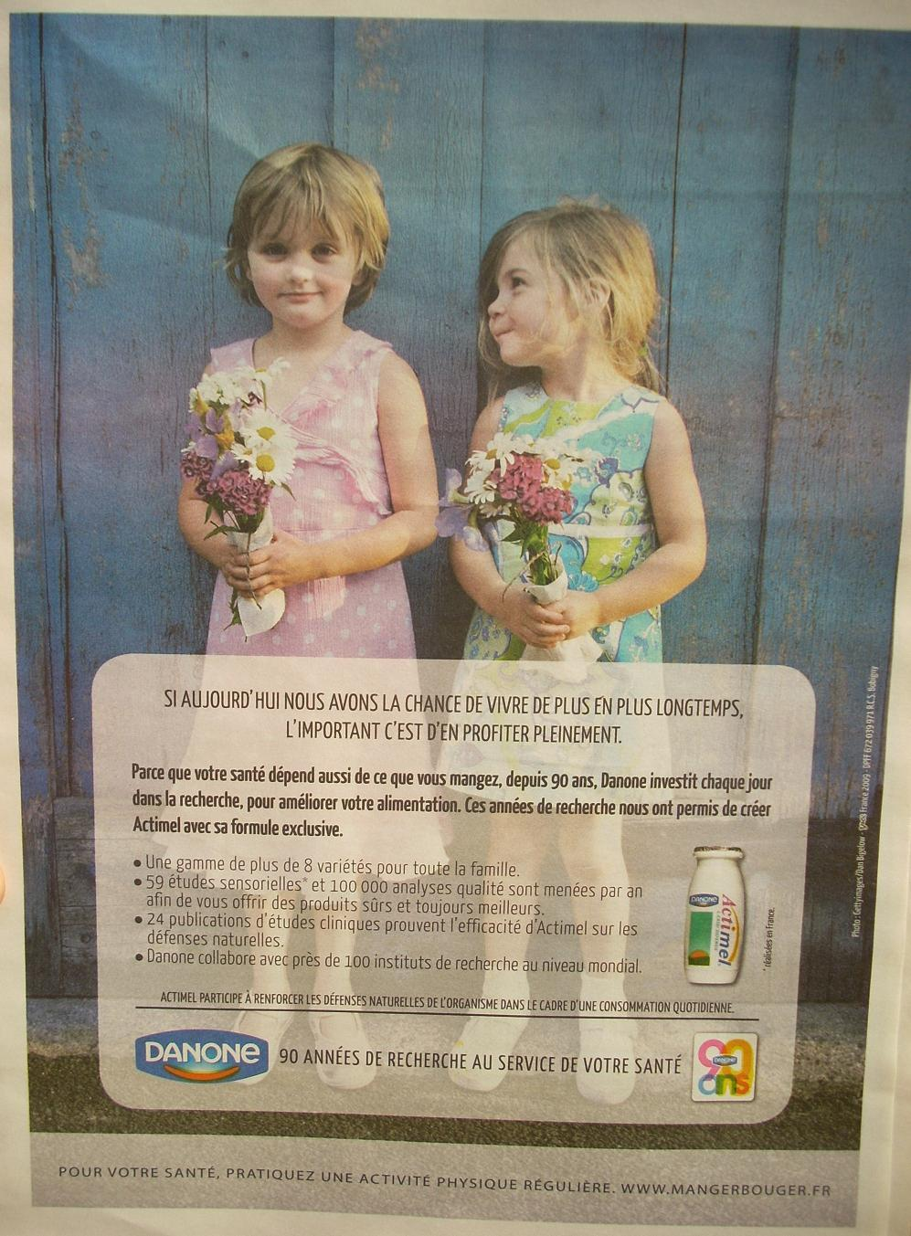
L’aspect émotif et qualitatif
Ici, on joue sur le caractère innocent des deux fillettes, et leur prétendue épanouissement. On joue sur l’émotion, tout en laissant une large place à l’explication des bienfaits du produit pour la santé. On cherche ici à établir une relation entre la consommation d’un Actimel, et la tenue d’une parfaite santé.

Slide 10
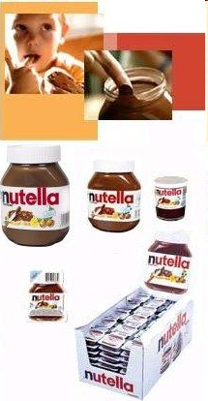
L’aspect convivial
Nutella joue lui sur le caractère gourmand mais surtout convivial. C’est le fait de passer un agréable moment en famille. Il trouve sa place dans le repas le plus important de la journée: le petit-déjeuner. Les moments de complicité entre les enfants et les parents sont souvent mis en valeur.

Slide 11
L’aspect de la transmission des pratiques
Alsa possède une gamme de produit, maman gâteau Alsa sensée répondre au désir des mamans de satisfaire les petits plaisirs pâtissiers des enfants. Dans ces publicités, elle montre la simplicité de ses recettes et montre que celle-ci peuvent être réalisées avec l’aide des enfants. Elle fait donc appel à la capacité pédagogique de la mère, de transmettre son savoir à son enfant, tout en s’amusant.

Slide 12
 | Avantages | Inconvénients
Grande surface | Forte visibilité Disponibilité des produits Avantages sur prix en fonction des quantités achetées | Forte concurrence en linéaire Canal courant
Vente à Distance | Pas d’intermédiaire Réponse aux attentes du client | Pas de contact physique avec le client Trouver les bons outils pour répondre aux attentes du client
Internet | Pas d’intermédiaire Recherche d’informations possible Praticité Accès aux avis des autres consommateurs | Ne touche pas tout le monde et pas forcément notre cible Pas possible de toucher le produit Pas de conseil personnalisé
Chaîne de magasins spécialisés | Conseil personnalisé Très bonne connaissance des produits par les vendeurs | Prix souvent plus élevé Moins de disponibilité et de visibilité
Ventes privées | Relation privilégiée Contact humain important Conseil personnel | Peu de personnes touchées Ventes limitées S’adapter en fonction de la disponibilité de la cible
Magasins de proximité | Frais de transport quasi inexistant voir inexistant Gain de temps Service après vente plus facile à gérer Convivialité | Prix plus élevé Choix moins important

Slide 13
2nde PARTIE : ACTION ENVISAGEE

Slide 14
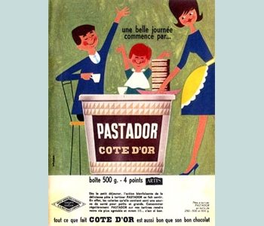
VOIE D’ACTION ENVISAGEE
Relance d’un produit
Le Pastador

Slide 15
HISTORIQUE
Le Pastador s’est établi dans les instants gourmands des familles dans la deuxième partie du XXème siècle.
Il s’était imposé comme le principal concurrent du Nutella.
Sa production s’est arrêtée en 1990, même si une nouvelle pâte Côte d’Or s’est insérée dans les linéaires belges.

Slide 16
INTERETS
Proposer un produit que les mères ont pu apprécier durant leur enfance
Un rapport à la nostalgie: l’enfance heureuse, moment de partage en famille (notamment exprimée par la publicité)
S’afficher comme le pendant entre le leader Nutella et les marques de distributeurs.
Jouer sur la tendance à la nostalgie très en vogue à l’heure actuelle (packaging Banania traditionnel,…)

Slide 17
ACTION MENEE
Idée de départ: séduire les enfants pour séduire les mamans
Où trouver les enfants? : parc d’attractions d’intérieur du type Kidzy…
Pourquoi ? Lieu de détente pour les enfants et pour les parents qui les accompagnent
Quelle action mener? Organiser un événement autour d’un produit afin de le faire connaître des parents et des enfants

Slide 18
NOTRE PRODUIT
Objectif: relancer un produit d’antan, qui n’est plus ou peu commercialisé aujourd’hui
Pastador:
- pâte à tartiner au chocolat
- produite par la marque Côte d’Or
- encore commercialisée en Belgique sous un autre nom
- succès de ce produit dans les années 80 dont la cible était les enfants…devenus parents aujourd’hui

Slide 19
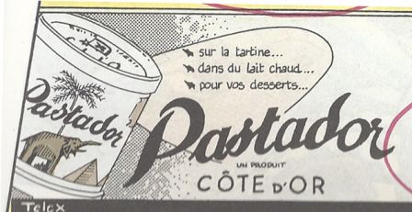
Ancienne image de Pastador

Slide 20
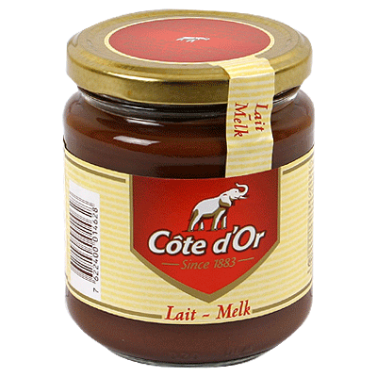
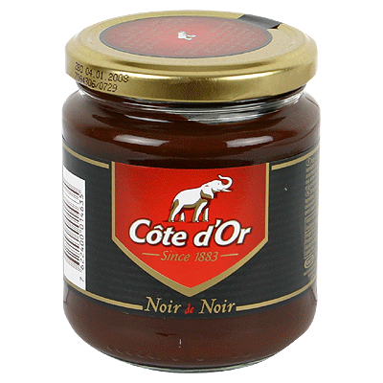
Image actuelle du produit

Slide 21
Double objectif:
- amuser les enfants en les faisant adhérer au produit grâce à une animation
- souligner les qualités du produit auprès de la mère (informations…)
Arguments:
- aspect transgénerationnel: faire découvrir un nouveau produit à son enfant.
« si c’était bon pour moi, ce sera bon pour lui »
- produit nostalgique: convaincre les mamans en les replongeant dans un produit qu’elles consommaient dans leur jeunesse.

Slide 22
ANIMATION
Contexte: l’enfant est présent pour s’amuser
Idée: trouver une animation cohérente avec la marque et qui le divertisse
Objectif: créer en lui une émotion visant à lui faire aimer et reconnaître le produit dans le futur → « mémorisation » et susciter l’envie de consommer le produit

Slide 23
TRAME
Pastador → Côte d’Or → Symbole de la marque :éléphant → Afrique → Atmosphère savane (éléphant, lion, bruit des animaux et de la forêt…)
Créer une atmosphère particulière qui plaît aux enfants grâce à un décor atypique suscitant leur intérêt
Inventer une histoire mettant en scène les enfants et le produit

Slide 24
Après l’animation, organiser un goûter pour les mères et les enfants en vue de leur faire (re)découvrir Pastador
Crêpes
Tartines ou brioches
Donner rendez vous aux enfants après les avoir émerveillés
L’enfant deviendra alors prescripteur
Si les enfants sont convaincus la mère sera susceptible de passer à l’acte d’achat

Slide 25
SENSIBILISATION AUPRES DE LA MERE
Pendant le temps où les enfants jouent sous la surveillance du personnel, la mère est disponible et réceptive à l’information qu’on lui transmet
Jouer sur l’idée de nostalgie en lui rappelant des souvenirs d’enfance qui créent généralement un sentiment positif
Recréer chez la mère un rapport positif à la marque

Slide 26
Avantages | Inconvénients
Proximité avec les gens Permet une dégustation immédiate (retour immédiat en enfance) Permet de mesurer directement la réaction des personnes visées Moment de partage entre les enfants et les parents Le moment est choisi pour que les parents sont disponibles et à l’écoute Création d’un événement autour de la marque et permet développement du bouche à oreille Mémorisation pour les enfants Permet une communication autour de la marque Par le biais de l’événement, on arrive à toucher à la fois les mamans et les enfants | Nombre de personnes touchées est restreint Cible est limitée car l’action se limite à la région Nord (Pastadore étant un produit local) Création d’un événement conséquent et qui demande beaucoup en infrastructures pour ne toucher qu’une petite partie de la population Même en organisant un événement il est difficile de rivaliser avec le concurrent numéro 1 de Pastadore : Nutella

